Slide 1

TRƯỜNG ĐẠI HỌC KHOA HỌC TỰ NHIÊN KHOA CÔNG NGHỆ THÔNG TIN LỚP CỬ NHÂN TÀI NĂNG
GAME ĐỐI KHÁNG 3D DỰA TRÊN ADRENO SDK
Giáo viên hướng dẫn:
ThS. Nguyễn Huy Khánh
Sinh viên thực hiện:
Nguyễn Hoài Nam – 1112192
Nguyễn Thanh Tấn - 1112279

Slide 2
Nội dung trình bày
Game 3D và một số engine làm game 3D
Mục tiêu đề tài
Thư viện OpenGL ES và AdrenoSDK
Vấn đề và giải pháp khi làm game với Adreno SDK
Giới thiệu ứng dụng game đối kháng 3D
Kết luận và hướng phát triển

Slide 3
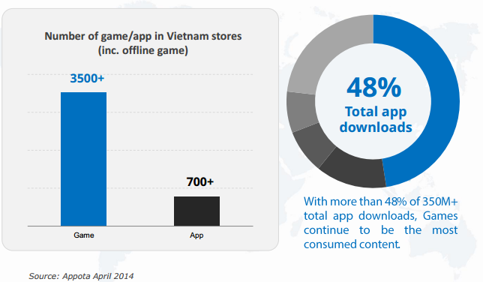
Game 3D trên thiết bị di động
Thị trường rộng lớn và hấp dẫn.
Số lượng ứng dụng game đang vượt trội trên kho tải Việt Nam
Nguồn: http://m.ictnews.vn/khoi-nghiep/bao-cao-thong-ke-cac-con-so/tai-sao-starup-mobile-viet-thuong-chon-khoi-nghiep-bang-game-118431.ict

Slide 4

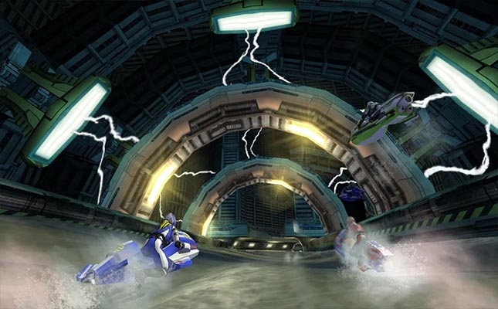


Game 3D trên thiết bị di động
Một số ứng dụng game 3D:
Game Asphalt 8
(Nguồn: www.genk.vn)
Game Riptide GP2
(Nguồn: www.genk.vn)
Game Dead Trigger 2
(Nguồn: www.mobay.vn)
Game Assassin’s Creed Pirates
(Nguồn: www.mobay.vn)

Slide 5




Một số engine làm game trên TBDĐ
Game
Engine
AdrenoSDK

Slide 6
Adreno SDK
Đa nền tảng
Game 3D
Ngôn ngữ: C++
Mã nguồn mở
Miễn phí
Chạy và debug
code ngay trên
desktop
AdrenoSDK

Slide 7
Nội dung trình bày
Game 3D và một số engine làm game 3D
Mục tiêu đề tài
Thư viện OpenGL ES và AdrenoSDK
Vấn đề và giải pháp khi làm game với Adreno SDK
Giới thiệu ứng dụng game đối kháng 3D
Kết luận và hướng phát triển

Slide 8
Mục tiêu đề tài
Đề tài thuộc hướng tìm hiểu công nghệ và xây dựng ứng dụng.
Mục tiêu:
Tìm hiểu về thư viện đồ họa OpenGL ES và Adreno SDK Framework.
Sử dụng Adreno SDK xây dựng ứng dụng game đối kháng 3D thời gian thực (real-time) chạy đa nền tảng.

Slide 9
Nội dung trình bày
Game 3D và một số engine làm game 3D
Mục tiêu đề tài
Thư viện OpenGL ES và AdrenoSDK
Vấn đề và giải pháp khi làm game với Adreno SDK
Giới thiệu ứng dụng game đối kháng 3D
Kết luận và hướng phát triển

Slide 10
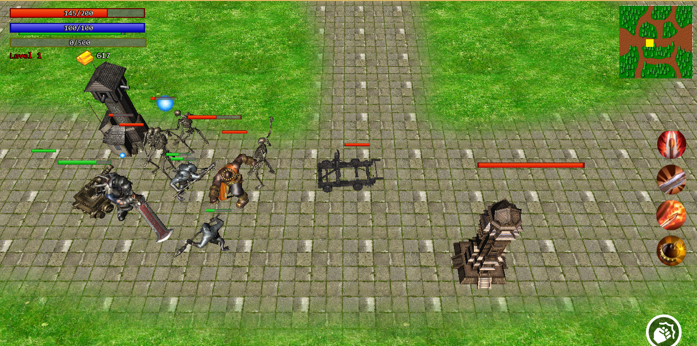
Mô tả nội dung game

Slide 11
Mô tả nội dung game
Thể loại game đánh quái với phong cách hành động đầy kịch tính và hấp dẫn đối với người chơi. Game chia bản đồ thành 2 bên, mỗi bên sở hữu một đội quân gồm xe, lính và anh hùng (hero). Nhiệm vụ của người chơi để có thể giành chiến thắng là tiêu diệt căn cứ của đối phương. Người chơi thua cuộc khi để cho đối phương tiêu diệt căn cứ của mình.
Người chơi sẽ hóa thân vào một nhân vật anh hùng (hero) được lựa chọn trước khi bắt đầu game. Hai bên sẽ phải đối đầu với nhau trong một cuộc chiến toàn diện bao gồm việc giết quái, tiêu diệt hero đối phương lấy vàng, thu nhận kinh nghiệm, kiểm soát bản đồ, giao tranh, tấn công trụ, phòng thủ nhà... Người chơi có thể gia tăng sức mạnh cho hero bằng việc mua các trang bị bằng lượng vàng có được.

Slide 12
Kiến trúc tổng thể
How do I incorporate my logo to a slide that will apply to all the other slides?
On the [View] menu, point to [Master], and then click [Slide Master] or [Notes Master]. Change images to the one you like, then it will apply to all the other slides.

Slide 13
Kiến trúc khởi tạo và quản lí đối tượng
How do I incorporate my logo to a slide that will apply to all the other slides?
On the [View] menu, point to [Master], and then click [Slide Master] or [Notes Master]. Change images to the one you like, then it will apply to all the other slides.

Slide 14
Kiến trúc quản lí trạng thái đối tượng
How do I incorporate my logo to a slide that will apply to all the other slides?
On the [View] menu, point to [Master], and then click [Slide Master] or [Notes Master]. Change images to the one you like, then it will apply to all the other slides.

Slide 15
Kiến trúc bắt sự kiện
How do I incorporate my logo to a slide that will apply to all the other slides?
On the [View] menu, point to [Master], and then click [Slide Master] or [Notes Master]. Change images to the one you like, then it will apply to all the other slides.

Slide 16
Game 3D trên thiết bị di động
How do I incorporate my logo to a slide that will apply to all the other slides?
On the [View] menu, point to [Master], and then click [Slide Master] or [Notes Master]. Change images to the one you like, then it will apply to all the other slides.

Slide 17
Diagram
Title
Add your text
ThemeGallery is a Design Digital Content & Contents mall developed by Guild Design Inc.
ThemeGallery is a Design Digital Content & Contents mall developed by Guild Design Inc.

Slide 18
Cycle Diagram
Add Your Text
Text
Text
Text
Cycle name
Text
Text

Slide 19
Diagram
Text
Add Your
Title Text
Text 1
Text 2
Text 3
Text 4
Text 5
Add Your
Title Text
Text 1
Text 2
Text 3
Text 4
Text 5
Text
Text
Text
Text

Slide 20
Diagram
Text
Text
Concept
Text
Text
Text
Text
Add Your Text

Slide 21
Diagram
Add Your Text
Add Your Text
Add Your Text
Add Your Text
Add Your Text
Add Your Text
Add Your Text
Add Your Text

Slide 22
Diagram
Add Your Text
Add Your Text
Add Your
Title
Add Your Text

Slide 23
Table
Concept
Concept
concept
Concept

Slide 24
Diagram
Text
Text
Add Your Title
Text
Text

Slide 25
Cycle Diagram
Add Your Text
B
Add Your Text
A
C
Add Your Text
Concept
E
D
Add Your Text
Add Your Text

Slide 26
Diagram
1
2
3
ThemeGallery is a Design Digital Content & Contents mall developed by Guild Design Inc.
ThemeGallery is a Design Digital Content & Contents mall developed by Guild Design Inc.
ThemeGallery is a Design Digital Content & Contents mall developed by Guild Design Inc.

Slide 27
Diagram
2001
2002
2003
2004
Your Text
Your Text
Your Text
Your Text
Your Text
Your Text
Your Text
Your Text

Slide 28
Diagram
A
Title
B
Title
C
Title
Add Your
Text here
Add Your
Text here
Add Your
Text here

Slide 29
Diagram
Add Your Title
Add Your Title
ThemeGallery is a Design Digital Content & Contents mall developed by Guild Design Inc.
Add Your Title
ThemeGallery is a Design Digital Content & Contents mall developed by Guild Design Inc.
ThemeGallery is a Design Digital Content & Contents mall developed by Guild Design Inc.

Slide 30
Table
 | Title | Title | Title | Title | Title
Title | O | O | O | O | O
Title | O | O | O | O | O
Title | O | O | O | O | O
Title | O | O | O | O | O
Title | O | O | O | O | O
Title | O | X | O | X | O

Slide 31
Marketing Diagram

Slide 32
Block Diagram
Add Your Text
Add Your Text
concept
Concept
Concept
Concept

Slide 33
Thank You !
www.themegallery.com
www.themegallery.com

